Slide 1
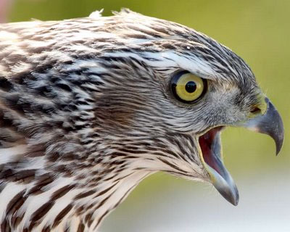
Ряд Денні хижі птахи
Денні пернаті хижаки — одна з найбільш таємничих груп птахів, зустріч із якими здебільшого викликає захоплення їх красою та досконалістю, і відчуття загадковості.

Slide 2
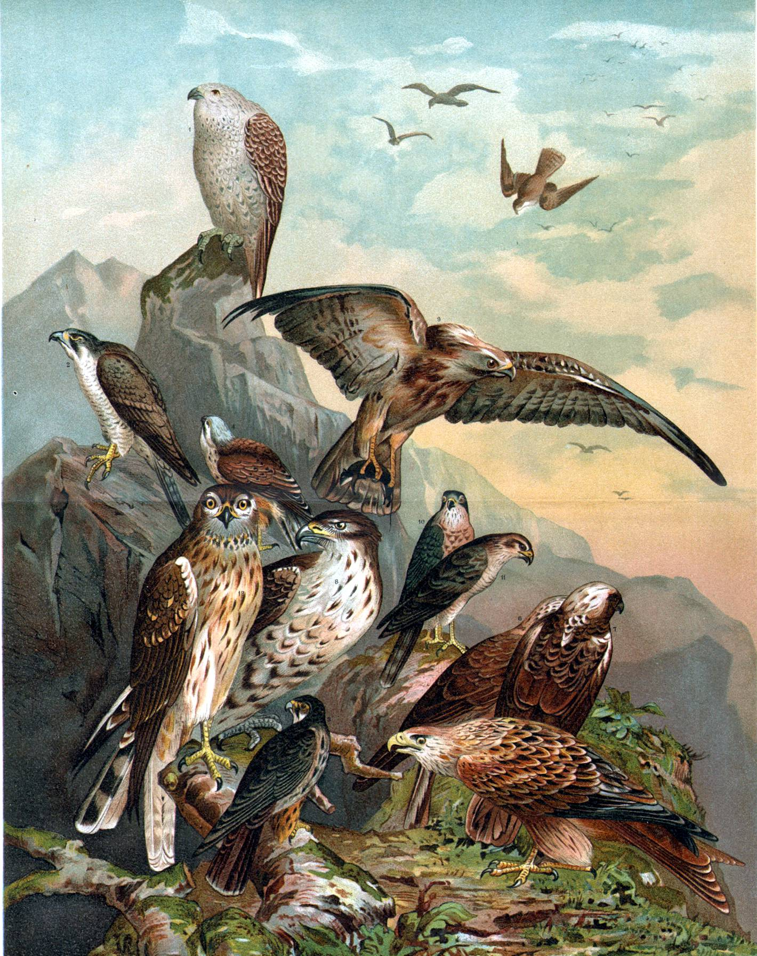
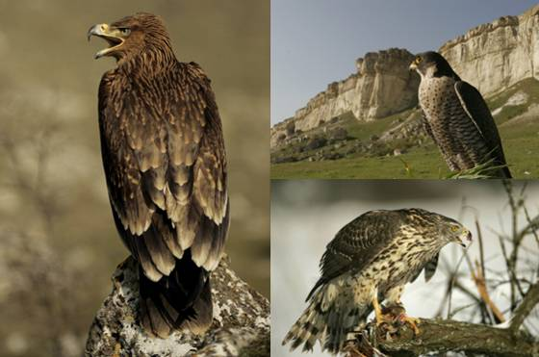
Про існування цих птахів знають усі. У народі їм дали загальну назву кібці — у південних регіонах України, коршаки — на півночі країни. Багато хто, особливо серед мешканців села, мисливців, лісників, голуб’ятників ставляться до них украй агресивно, при зустрічі вбивають їх і їхніх малят, розорюють гнізда, бо вважають шкідниками, які полюють на свійську птицю, голубів, мисливських птахів і дрібних звірів.Чи виправдане таке ставлення до пернатих хижаків? Чи правильно ми чинимо, знищуючи їх? Чи не зашкоджуємо такими вчинками в першу чергу собі? На ці запитання можна знайти відповіді лише з’ясувавши — якими є денні хижі птахи, хто вони і чим живуть.

Slide 3
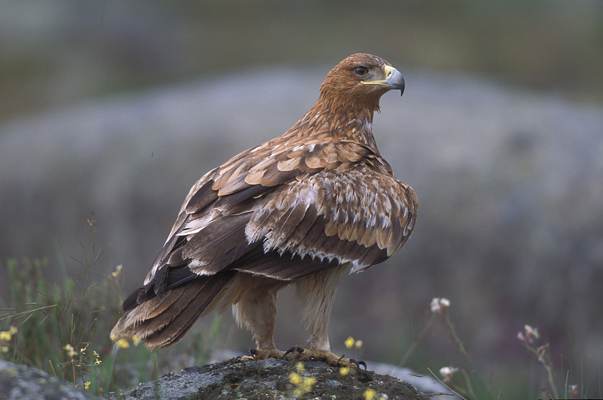
В Україні зустрічається 33 види денних хижих птахів. Серед них скопа; шуліки; яструби; канюки; луні; орли (беркут, степовий орел, могильник, підорлики великий і малий, орел-карлик); орлани (білохвіст і довгохвіст); соколи; грифи. І кожен із них — це окреме життя, окрема історія і сформовані стосунки з людиною.

Slide 4
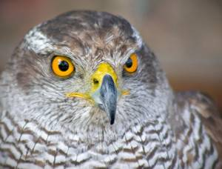
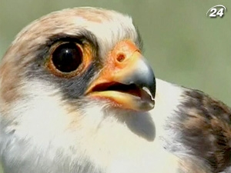
Більшість хижих птахів живиться хребетними. Кігті в них довгі і гострі, гачкоподібні — ними вони хапають і вбивають здобич. Дзьоб короткий, міцний, кінчик його загнутий гачком униз — ним хижаки розривають здобич на частини.

Slide 5
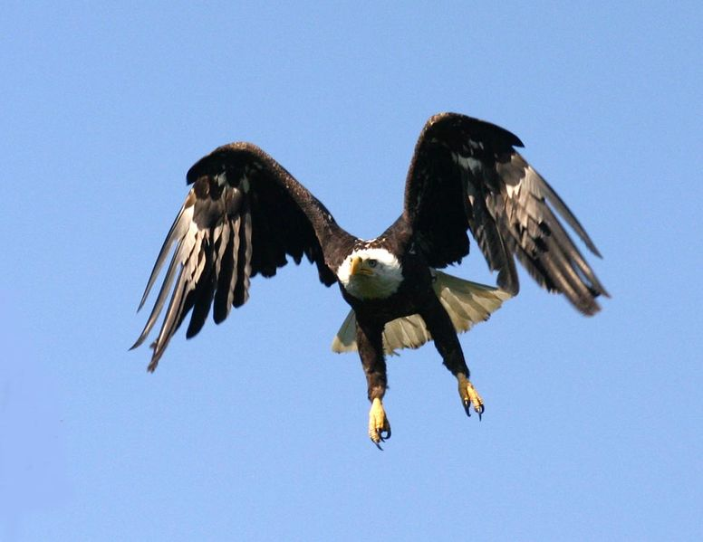
Політ в одних хижих птахів стрімкий, так що вони можуть на льоту хапати дрібних птахів або ловити звірків. Інші повільно ширяють у небі, вистежуючи здобич унизу.

Slide 6
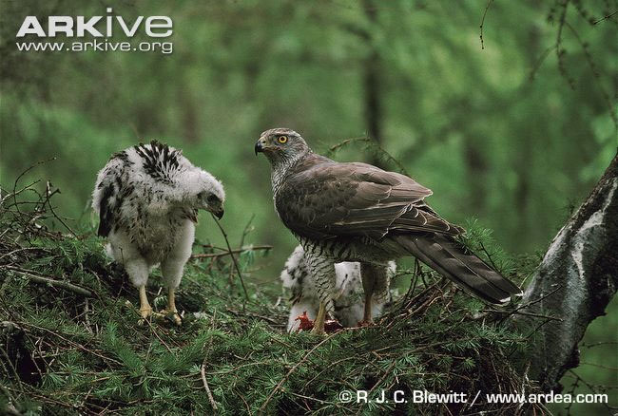
Живуть хижі птахи парами, які у великих денних хижаків зберігаються протягом усього життя. Гніздяться на деревах або скелях. Це нагніздні птахи.

Slide 7
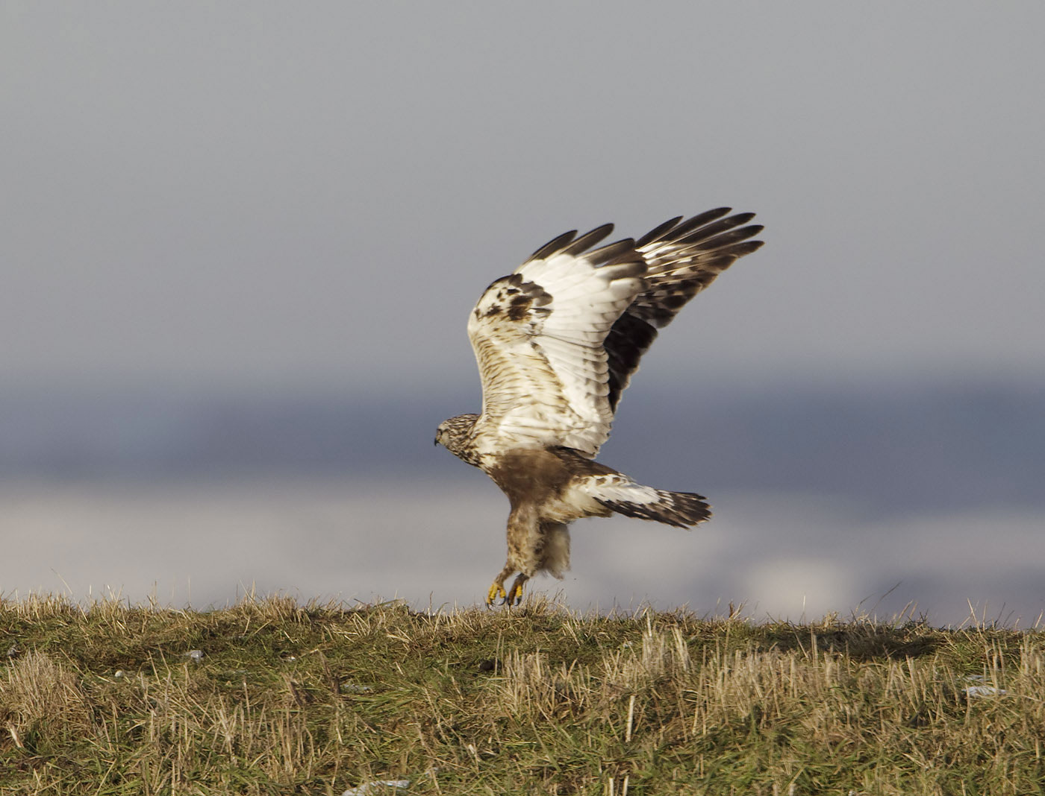
Багато денних хижих птахів корисні людині в сільському господарстві, бо вони винищують мишоподібних гризунів і шкідливих комах. Інші, виловлюючи насамперед хворих і старих тварин, тим самим сприяють оздоровленню їхнього складу. Бага­то з денних хижих птахів стали дуже рідкісними, і їх занесено до Червоної книги.

Slide 8
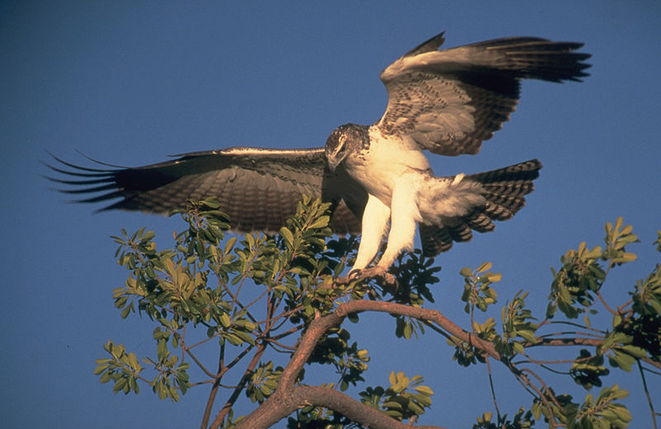
Соколоподібні — гніздові птахи. Гніздо будують один раз у кілька років. Самці у гніздовий період годують не лише пташенят, але й самку. Більшість соколоподібних — перелітні.

Slide 9
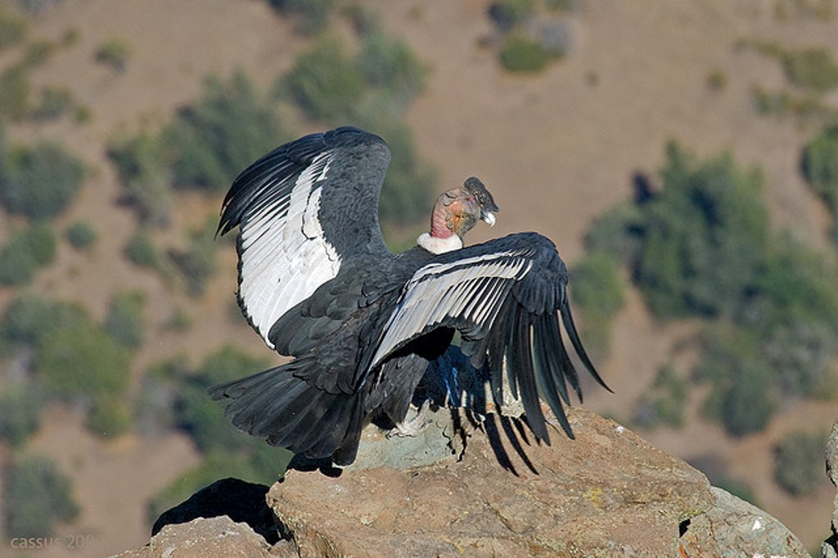
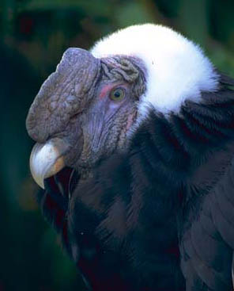
Кондор
У кондора найбільший розмах крил серед сучасних хижих птахів. Він не дуже красивий, проте його польоту притаманні неповторні досконалість і грація.

Slide 10
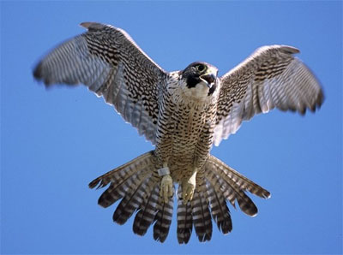
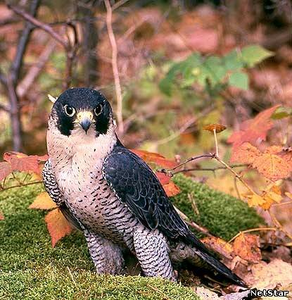
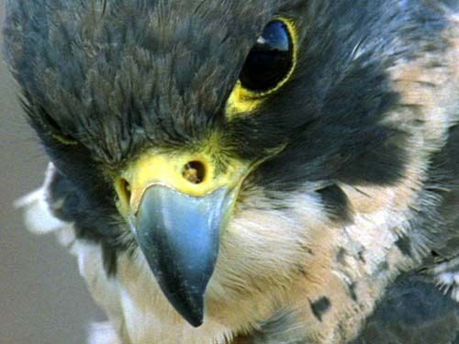
Сапсан
Це найшвидший птах, здатний розвивати найвищу швидкість серед усіх живих істот на планеті. Серед соколів сапсан може розділити славу хіба що тільки зі своїм родичем кречетом. З інших видів до нього близькі балобан, боривітри, кібчики.

Slide 11
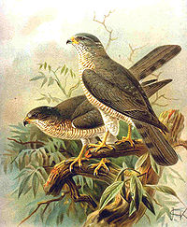
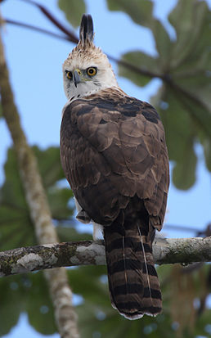
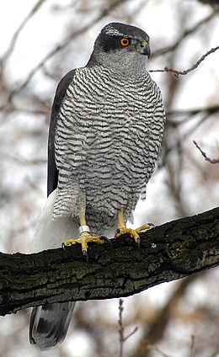
Яструбові — одна з двох головних родин ряду соколоподібних або денних хижих птахів.

Slide 12
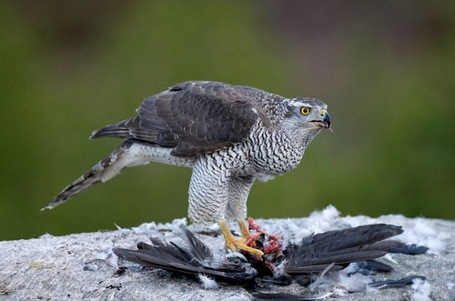
Яструб
Яструб зустрічається в лісовій і лісостеповій смугах, надаючи перевагу молоднякам, чагарникам, узліссям, лісовим галявинам, полезахисним лісосмугам тощо. В Україні яструб є звичайним гніздовим птахом, але всюди нечисельним. Під час міграції трапляється скрізь.

Slide 13
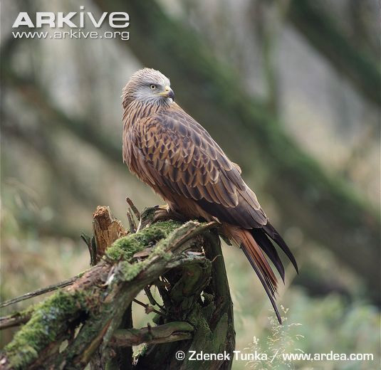
Шуліки
Шуліки —група хижих птахів з довгими крилами і слабкими ногами.

Slide 14
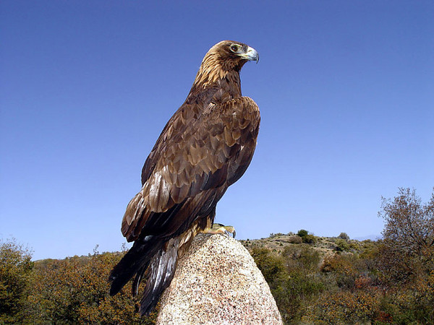
Орел
Орли будують свої гнізда на високих деревах або на високих кручах. Більшість видів відкладають по два яйця, але старше, більше пташеня часто вбиває свого молодшого брата одразу після вилуплення.Орли інколи використовуються для соколиного полювання. Вони є дуже популярними персонажами міфів та літературних творів багатьох культур. У Старому Світі, під орлом найчастіше мається на увазі беркут або пов'язані види, поширені у районах з теплим кліматом.

Slide 15
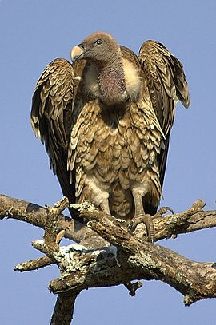
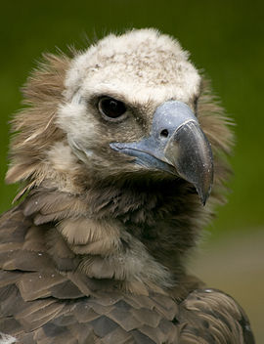
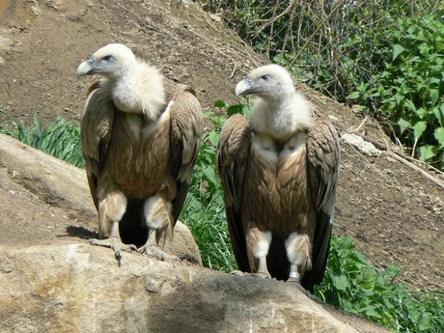
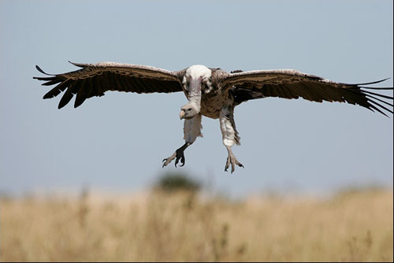
Грифи
Дуже великі птахи. Маса самок до 7,5, самців до 6,5 кг, іноді навіть більше. Дорослі птахи темно-бурі, комір навколо шиї і пух на шиї — світло-бурі. У молодих птахів все оперення, в тому числі і шия, темно-бурі.У природі легко визначити за розмірами, темним забарвленням оперення (в тому числі і голови, це відрізняє грифа від сипа білоголового), характерним силуетом у польоті: широкі крила, втягнута голова, короткий клиноподібний хвіст. Довго ширяють високо в повітрі, роблячи широкі кола. Помітивши поживу, круто і швидко пікірують з висоти з гучним шумом крил. Голос — шипіння і хрипле каркання.

Slide 16
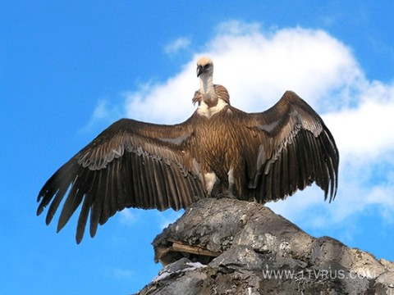
Білоголовий сип
Білоголовий сип - це хижий птах з могутньою будовою тіла і розмахом крил близько двох з половиною метрів. Сип велично ширяє в повітрі, зрідка роблячи помахи крилами.

Slide 17
Виконала учениця 4-Б класу Похна Анастасія

